Slide 1
Hackathon Sevima Batch 4

Slide 2
Straight Line
Mobile Apps
Mudah digunakan
Melatih menyampaikan materi
Mempermudah pemahaman
Menambah pengetahuan dari pemahaman yang lain
Mudah dibaca
Memperbanyak kreatifitas

Slide 3
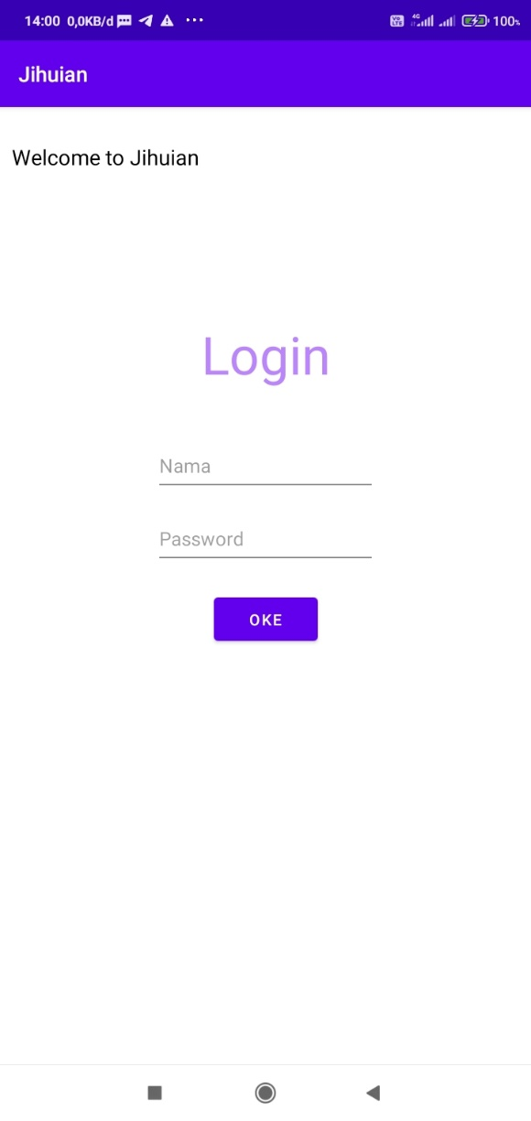
Halaman pertama - Login

Slide 4
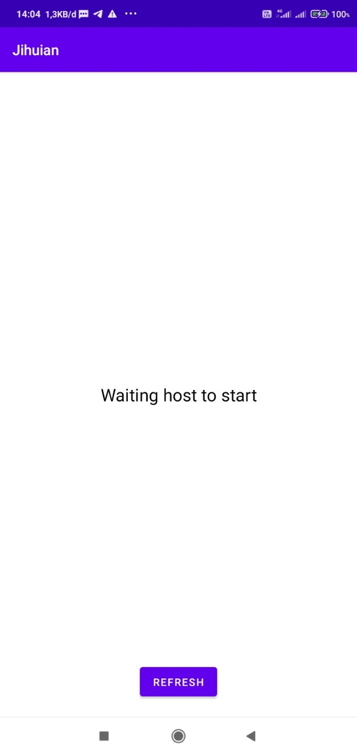
Halaman kedua – Menunggu host

Slide 5
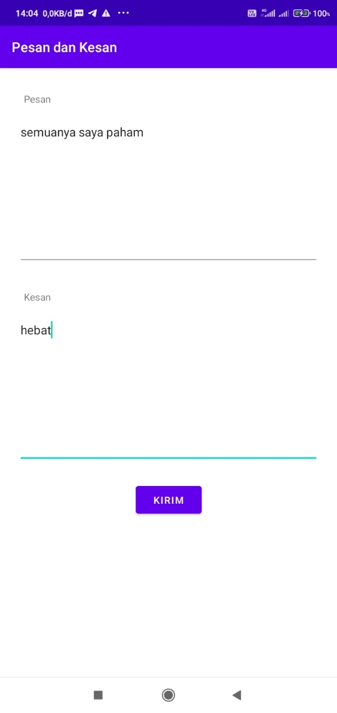
Halaman ketiga – Menulis pesan kesan

Slide 6
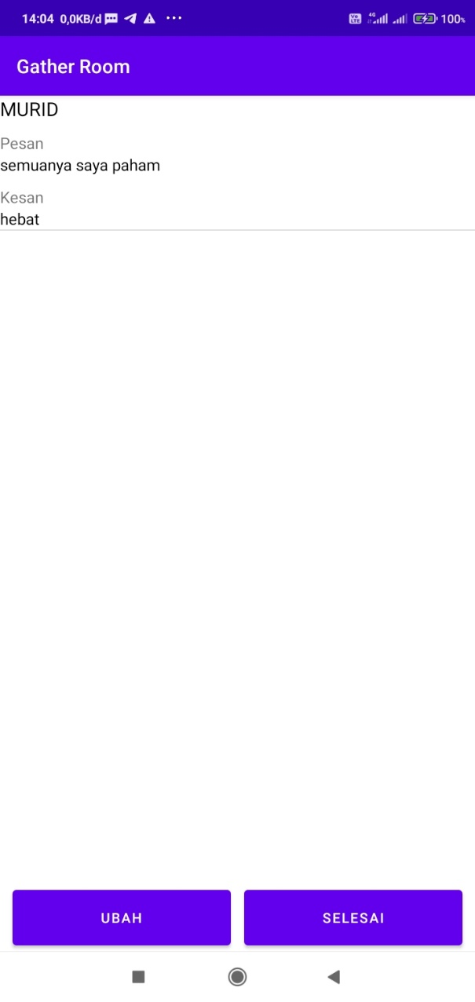
Halaman keempat – Mengumpulkan

Slide 7
Future Developement
Database
Cloud server
Implement Login Account

Slide 8
TERIMA KASIH

